Slide 1




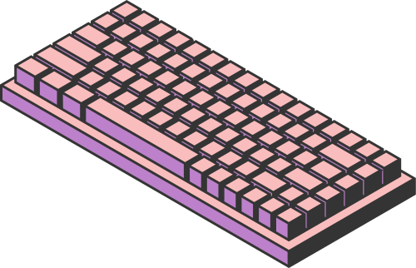
STUDIO SHODWE
HOME
SERVICE
ABOUT US
CONTACT US
PERANCANGAN BASIS DATA
KELOMPOK:
GARDAVI NABHAN GUSSASY (2023071010)
ADAM HERLAMBANG (2023071007)
DOSEN:
RINY NURHAJATI, S.T., M.T.I.
Page 01

Slide 2

STUDIO SHODWE
HOME
SERVICE
ABOUT US
CONTACT US
STUDI KASUS
"Studi kasus ini berfokus pada Ibu Maya, seorang ibu bekerja yang memiliki tantangan untuk menyeimbangkan waktu antara karier, kesehatan pribadi, dan keluarga. Permasalahan utama yang ia hadapi melibatkan pengelolaan jadwal harian, memastikan kebutuhan nutrisi anak-anaknya terpenuhi, dan memantau keseimbangan hidup secara keseluruhan. Aplikasi Harmony Life dirancang untuk membantu Maya menyelesaikan masalah ini dengan fitur utama seperti pengelolaan aktivitas, pencatatan kebutuhan nutrisi, dan pelaporan keseimbangan hidup. Dengan aplikasi ini, Maya dapat lebih efisien mengatur waktunya dan menjaga keseimbangan yang ia butuhkan."
Page 02

Slide 3
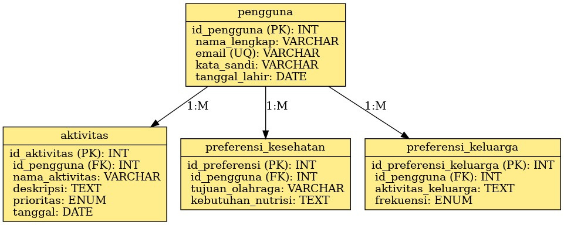
STUDIO SHODWE
DIAGRAM
HOME
SERVICE
ABOUT US
CONTACT US
Diagram ERD ini menggambarkan struktur basis data yang dirancang untuk aplikasi Harmony Life. Ada empat entitas utama, yaitu pengguna, aktivitas, preferensi_kesehatan, dan preferensi_keluarga. Relasi antar entitas menunjukkan bagaimana data terhubung, misalnya, setiap pengguna dapat memiliki banyak aktivitas dan preferensi terkait kesehatan maupun keluarga. Relasi 1:M digunakan untuk memastikan fleksibilitas dalam mencatat berbagai data pengguna yang beragam."
Page 03

Slide 4
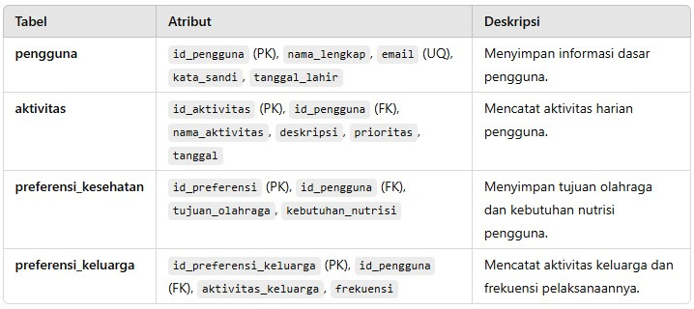
STUDIO SHODWE
HOME
SERVICE
ABOUT US
CONTACT US
RANCANGAN TABEL
"aplikasi Harmony Life terdiri dari empat tabel utama: pengguna, aktivitas, preferensi_kesehatan, dan preferensi_keluarga.
Tabel pengguna berisi data dasar pengguna seperti id_pengguna (Primary Key), nama_lengkap, email (Unique), kata_sandi, dan tanggal_lahir. Tabel ini menjadi pusat relasi bagi tabel lainnya.
Tabel aktivitas mencatat data aktivitas harian dengan atribut id_aktivitas (Primary Key), id_pengguna (Foreign Key), nama_aktivitas, deskripsi, prioritas (ENUM: 'Rendah', 'Sedang', 'Tinggi'), dan tanggal.
Tabel preferensi_kesehatan mencatat kebutuhan kesehatan pengguna, termasuk id_preferensi (Primary Key), id_pengguna (Foreign Key), tujuan_olahraga, dan kebutuhan_nutrisi.
Tabel preferensi_keluarga menyimpan aktivitas keluarga, dengan atribut id_preferensi_keluarga (Primary Key), id_pengguna (Foreign Key), aktivitas_keluarga, dan frekuensi (ENUM: 'Harian', 'Mingguan', 'Bulanan').
Relasi antar tabel dirancang dengan Foreign Key untuk menjaga integritas dan mempermudah pengelolaan data secara efisien."

Slide 5
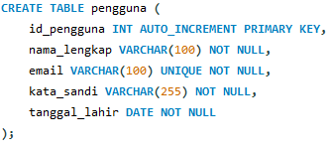
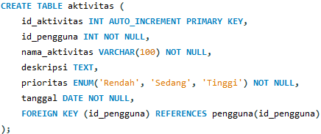


IMPLEMENTASI MYSQL
"Pada slide ini ditampilkan script SQL dan hasil eksekusi pembuatan tabel pengguna dan aktivitas dalam basis data aplikasi Harmony Life.
Tabel pengguna dirancang untuk menyimpan informasi dasar pengguna dengan atribut seperti id_pengguna sebagai Primary Key untuk identifikasi unik, nama_lengkap untuk mencatat nama pengguna, email dengan constraint Unique untuk mencegah duplikasi data, kata_sandi untuk autentikasi, dan tanggal_lahir sebagai data tambahan. Hasil eksekusi menunjukkan bahwa tabel pengguna berhasil dibuat tanpa error, seperti yang terlihat pada grid hasil di bawah script SQL.
Tabel aktivitas digunakan untuk mencatat aktivitas harian yang dilakukan oleh pengguna. Atribut utama pada tabel ini meliputi id_aktivitas sebagai Primary Key, id_pengguna sebagai Foreign Key yang menghubungkan aktivitas dengan pengguna di tabel pengguna, nama_aktivitas untuk mendeskripsikan nama kegiatan, deskripsi untuk rincian aktivitas, prioritas (dengan tipe ENUM: 'Rendah', 'Sedang', 'Tinggi') untuk menentukan tingkat pentingnya aktivitas, serta tanggal pelaksanaannya.
Hasil eksekusi menunjukkan bahwa tabel aktivitas juga berhasil dibuat dan terhubung ke tabel pengguna melalui relasi Foreign Key. Desain kedua tabel ini memastikan data pengguna dan aktivitasnya terstruktur dengan baik dan saling terhubung

Slide 6
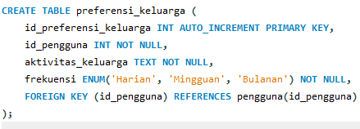
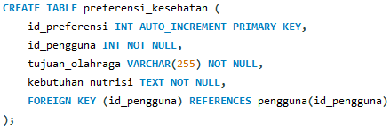


IMPLEMENTASI MYSQL
Tabel preferensi_keluarga dirancang untuk mencatat aktivitas keluarga pengguna dengan atribut utama seperti id_preferensi_keluarga (Primary Key), id_pengguna (Foreign Key yang terhubung ke tabel pengguna), aktivitas_keluarga untuk mendeskripsikan aktivitas, dan frekuensi (dengan tipe ENUM: 'Harian', 'Mingguan', 'Bulanan') untuk mencatat seberapa sering aktivitas tersebut dilakukan. Hasil eksekusi menunjukkan tabel berhasil dibuat tanpa error dan siap digunakan.
Tabel preferensi_kesehatan digunakan untuk menyimpan data kesehatan pengguna, termasuk id_preferensi (Primary Key), id_pengguna (Foreign Key yang terhubung ke tabel pengguna), tujuan_olahraga untuk mencatat target kebugaran, dan kebutuhan_nutrisi untuk informasi kebutuhan nutrisi pengguna. Hasil eksekusi juga menunjukkan bahwa tabel ini telah dibuat dengan sukses dan dapat digunakan untuk mencatat data terkait kesehatan pengguna.

Slide 7
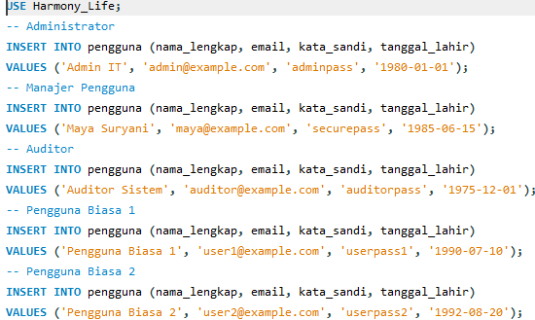
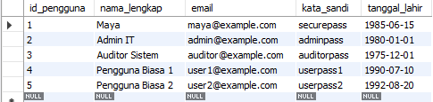


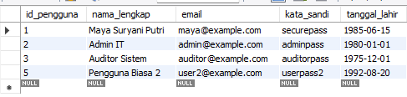

CRUD (CREATE, READ, UPDATE, DELETE)
1.Create (Menambahkan Data):
Pada tahap ini, kami menambahkan lima data awal ke tabel pengguna:
Admin IT sebagai pengelola sistem utama.
Maya Suryani sebagai manajer pengguna.
Auditor Sistem untuk melakukan verifikasi dan audit.
Dua pengguna biasa yang nantinya digunakan untuk pengujian penghapusan data. Script INSERT INTO digunakan untuk menambahkan data, dan hasilnya menunjukkan bahwa semua data berhasil masuk ke tabel.
2.Read (Membaca Data):
Operasi membaca data dilakukan menggunakan query SELECT * FROM pengguna. Hasilnya menampilkan seluruh data dalam tabel pengguna, termasuk Admin, Maya Suryani, Auditor, dan dua pengguna biasa.
3.Update (Memperbarui Data):
Operasi update digunakan untuk memperbarui nama pengguna. Contohnya, nama Maya Suryani diubah menjadi Maya Suryani Putri menggunakan query UPDATE. Hasil eksekusi menunjukkan perubahan data berhasil dilakukan.
4.Delete (Menghapus Data):
Operasi delete digunakan untuk menghapus dua pengguna biasa. Contohnya, data pengguna dengan email user1@example.com dihapus dari tabel. Hasil eksekusi menunjukkan bahwa data berhasil dihapus.

Slide 8
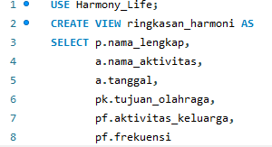


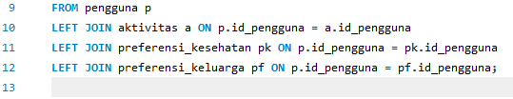
VIEW DAN PELAPORAN
"Pada slide ini, menjelaskan bagaimana view ringkasan_harmoni digunakan untuk menyajikan data secara terintegrasi dari beberapa tabel dalam basis data. View ini menggabungkan data dari tabel pengguna, aktivitas, preferensi_kesehatan, dan preferensi_keluarga menggunakan relasi LEFT JOIN. Data yang ditampilkan meliputi nama pengguna, aktivitas harian, tujuan olahraga, aktivitas keluarga, dan frekuensi pelaksanaannya.
Penggunaan view ini bertujuan untuk memberikan akses data yang relevan kepada pengguna biasa tanpa memberikan akses langsung ke tabel utama. Selain itu, view mempermudah pengguna dalam melihat data yang sudah diringkas tanpa perlu menjalankan query kompleks. Hasil eksekusi menunjukkan bahwa view berhasil dibuat, dengan data yang terstruktur sesuai kebutuhan. View ini juga dirancang untuk memastikan keamanan data, sehingga pengguna biasa hanya dapat melihat informasi yang diperbolehkan."

Slide 9
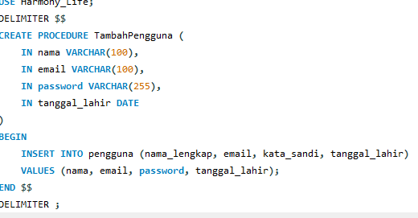
STUDIO SHODWE
STORE PROCEDURE
HOME
SERVICE
ABOUT US
CONTACT US
"Pada slide ini, menjelaskan bagaimana Store Procedure digunakan dalam sistem untuk mengotomatisasi tugas SQL berulang. Store Procedure adalah kumpulan perintah SQL yang disimpan di server dan dapat dijalankan kapan saja dengan parameter tertentu. Prosedur ini membuat pengelolaan data lebih efisien dan mengurangi risiko kesalahan input.
Contoh yang ditampilkan adalah Store Procedure bernama TambahPengguna, yang dirancang untuk menambahkan data pengguna baru ke tabel pengguna.
Page 06

Slide 10
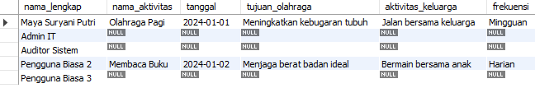
STUDIO SHODWE
NORMALISASI
HOME
SERVICE
ABOUT US
CONTACT US
"Normalisasi pada basis data Harmony Life dilakukan hingga tingkat Third Normal Form (3NF). Proses ini dimulai dengan memisahkan data yang sebelumnya berada dalam satu tabel besar (UNF) menjadi tabel-tabel terpisah sesuai kategori (1NF). Selanjutnya, atribut dalam tabel dibuat sepenuhnya bergantung pada primary key untuk menghilangkan redundansi (2NF). Akhirnya, ketergantungan transitif antar atribut dihilangkan sehingga setiap tabel hanya menyimpan data yang relevan dengan primary key (3NF). Hasilnya, data dari tabel pengguna, aktivitas, preferensi_kesehatan, dan preferensi_keluarga dapat diintegrasikan secara efisien dalam view ringkasan_harmoni, seperti yang ditunjukkan pada hasil akhir. Kolom kosong (NULL) menunjukkan data yang belum diinput di tabel terkait."
Page 06

Slide 11
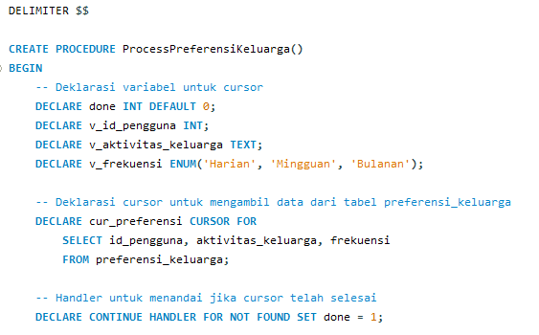
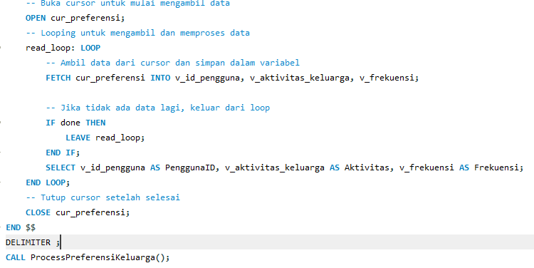

CURSOR
STUDIO SHODWE
HOME
SERVICE
ABOUT US
CONTACT US
Prosedur ProcessPreferensiKeluarga menggunakan cursor untuk memproses data baris per baris dari tabel preferensi_keluarga. Pertama, cursor dideklarasikan untuk mengambil id_pengguna, aktivitas_keluarga, dan frekuensi. Setelah dibuka dengan perintah OPEN, data diambil satu per satu menggunakan FETCH dan disimpan dalam variabel. Proses ini berlanjut dalam loop hingga tidak ada data lagi, yang ditandai dengan handler NOT FOUND yang mengatur done menjadi 1. Setelah selesai, cursor ditutup dengan perintah CLOSE untuk membebaskan sumber daya.
Page 06

Slide 12
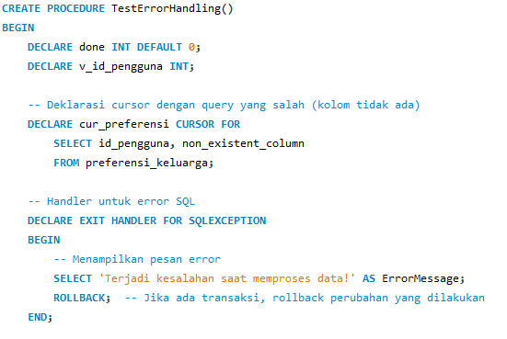
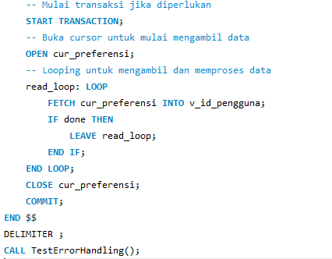

ERROR HANDLING
STUDIO SHODWE
Prosedur TestErrorHandling mencoba mengambil data dari tabel dengan query yang salah (kolom tidak ada). Jika terjadi kesalahan SQL, handler akan menampilkan pesan error dan melakukan ROLLBACK untuk membatalkan transaksi. Prosedur ini menggunakan cursor untuk mengambil data dalam loop, dan jika error terjadi, transaksi dibatalkan dan perubahan tidak disimpan, menjaga konsistensi data.
Page 06

Slide 13
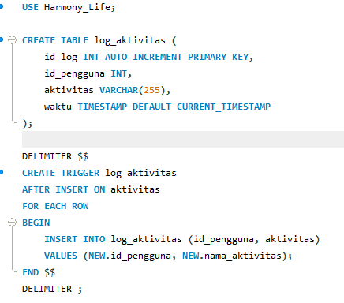
STUDIO SHODWE
TRIGGER
HOME
SERVICE
ABOUT US
CONTACT US
Trigger pada database ini digunakan untuk mencatat aktivitas pengguna secara otomatis ke dalam tabel log_aktivitas setiap kali data baru dimasukkan ke tabel aktivitas. Tabel log_aktivitas menyimpan informasi seperti id_pengguna, aktivitas yang dilakukan, dan waktu (timestamp) saat data ditambahkan. Setelah data dimasukkan ke tabel aktivitas, trigger secara otomatis mencatat data tersebut ke tabel log_aktivitas, sehingga memastikan bahwa setiap perubahan atau penambahan data tercatat tanpa intervensi manual. Trigger ini sangat bermanfaat untuk keperluan audit dan monitoring aktivitas pengguna, sekaligus meningkatkan keamanan serta transparansi sistem database.
Page 06

Slide 14
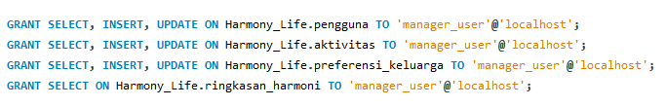


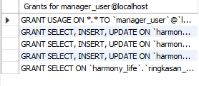

STUDIO SHODWE
HAK AKSES SETIAP PENGGUNA
HOME
SERVICE
ABOUT US
CONTACT US
Page 06

Slide 15
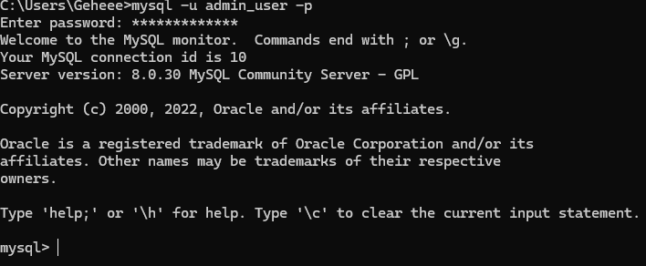
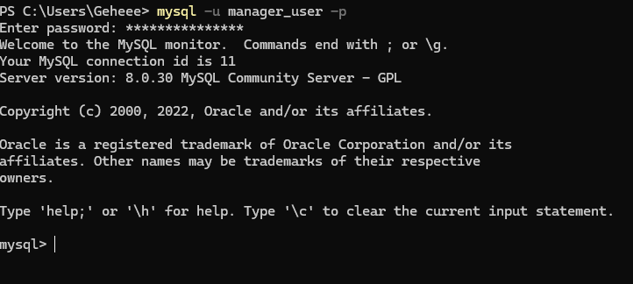
STUDIO SHODWE
HAK AKSES SETIAP PENGGUNA
HOME
SERVICE
ABOUT US
CONTACT US
Gambar diatas menampilkan tampilan login dari dua pengguna dengan role berbeda, yaitu admin_user dan manager_user, yang masing-masing memiliki hak akses sesuai peran dan tanggung jawabnya di sistem database:
Admin User (admin_user):
Memiliki hak akses penuh ke semua tabel dan operasi di database.
Dapat membaca, menambah, mengubah, menghapus data, serta membuat dan menghapus struktur database seperti tabel atau view.
Digunakan oleh Admin IT untuk pengelolaan penuh sistem.
Manager User (manager_user):
Memiliki hak akses terbatas sesuai dengan peran sebagai Manager Pengguna.
Dapat membaca, menambah, dan mengubah data di tabel tertentu, seperti pengguna, aktivitas, dan preferensi_keluarga.
Juga memiliki akses untuk melihat view ringkasan_harmoni.
Tidak diizinkan untuk menghapus data atau mengubah struktur tabel.
Gambar yang ditampilkan merupakan tampilan login dari masing-masing pengguna. Hal ini menunjukkan bahwa setiap pengguna memiliki autentikasi terpisah dan pengaturan akses berdasarkan peran mereka, yang merupakan bagian penting dari keamanan database.
Page 06

Slide 16
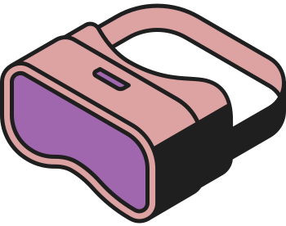






STUDIO SHODWE
HOME
SERVICE
ABOUT US
CONTACT US
THANK YOU
Page 10

